Slide 1

통계자료 작성 자동화
YOUR LOGO
세출 지출
예산편성 현황
Notes:
© Copyright Showeet.com – Creative & Free PowerPoint Templates

Slide 2
프로젝트 소개
01
목차 및 프로젝트 개요
Notes:
© Copyright Showeet.com – Creative & Free PowerPoint Templates

Slide 3
목차
01
프로젝트 개요
프로젝트
수행 결과
시연 동영상
프로세스 수행 절차
자체 평가 의견
Notes:
© Copyright Showeet.com – Creative & Free PowerPoint Templates

Slide 4
프로젝트 개요
01
프로젝트 명 : RPA 전문개발자과정
프로젝트 개발기간 : 총 4일, 32H
프로세스 명 : KS 재정통계자료 작성
수행시스템 : 기획재정부 재정통계 DB(Web) Excel / Mail
개발담당자 : 김영원
Notes:
© Copyright Showeet.com – Creative & Free PowerPoint Templates

Slide 5
프로세스 수행
02
프로세스 수행 절차 및 예외 처리
Notes:
© Copyright Showeet.com – Creative & Free PowerPoint Templates

Slide 6
프로세스 수행 절차
02
프로세스 분석 및 세부설명
Notes:
© Copyright Showeet.com – Creative & Free PowerPoint Templates

Slide 7
프로세스 분석
기획재정부
상세재정통계DB
접속
(예산)
세출/지출 선택
시작
템플릿 내용 변경
반복
해당 항목
자료 다운로드
데이터 필터링
재정통계보고서 작성
재정통계보고서 비고 작성
결과파일 송부
종료
Notes:
© Copyright Showeet.com – Creative & Free PowerPoint Templates

Slide 8
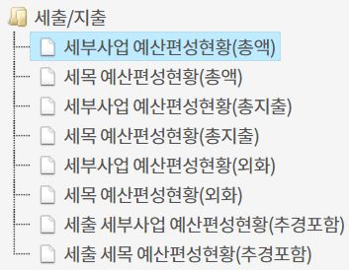
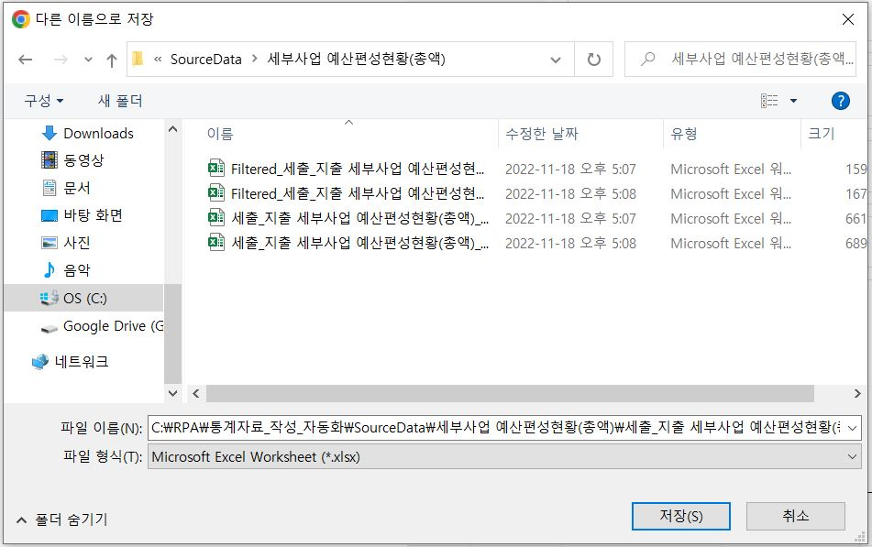
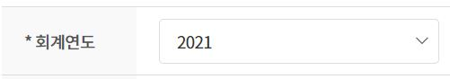
프로세스 반복 구간
파일 다운로드
1
3
2
Notes:
© Copyright Showeet.com – Creative & Free PowerPoint Templates

Slide 9
프로세스 반복 구간
DT 필터링
일반회계
(GeneralAccounts)
Filtered 일반회계
저장
DT 소관별
필터링
기타
(ETC)
Filtered 기타
저장
Notes:
© Copyright Showeet.com – Creative & Free PowerPoint Templates

Slide 10
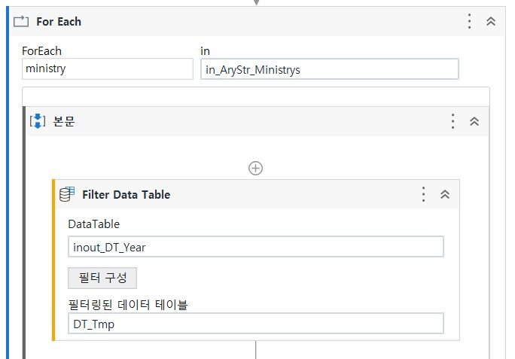
프로세스 반복 구간
DT 필터링 소스코드
Notes:
© Copyright Showeet.com – Creative & Free PowerPoint Templates

Slide 11
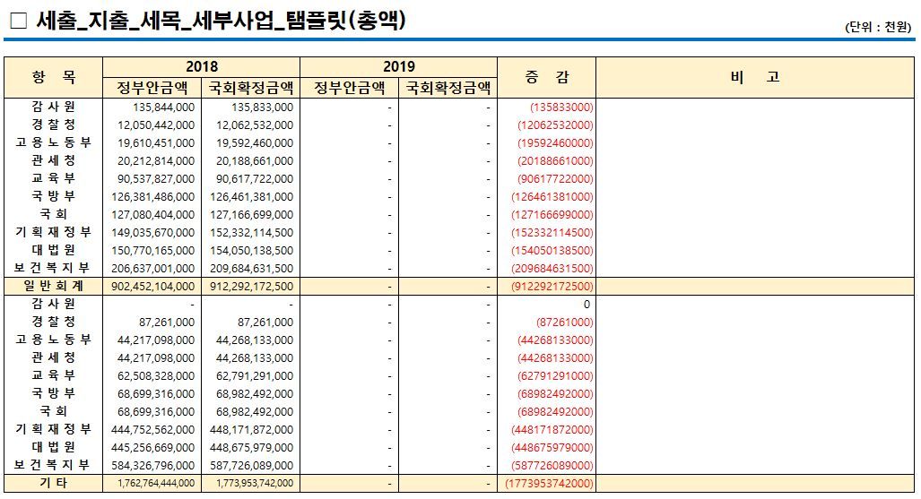
프로세스 반복 구간
엑셀 출력
Filtered 일반회계
Filtered 기타
Notes:
© Copyright Showeet.com – Creative & Free PowerPoint Templates

Slide 12
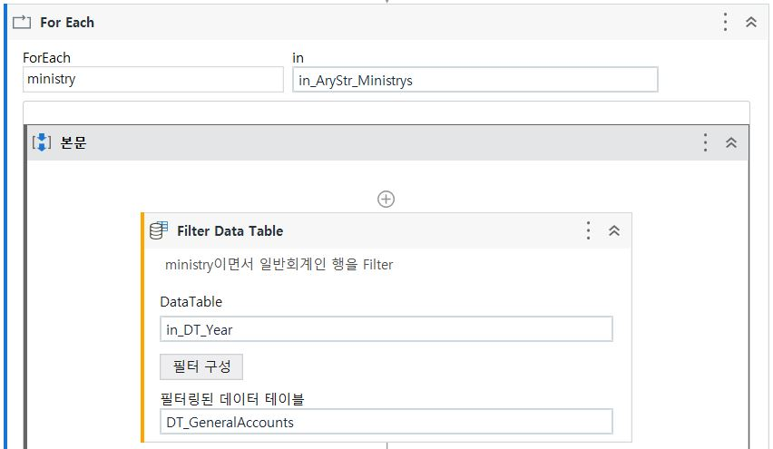
프로세스 반복 구간
엑셀 출력 소스코드
Notes:
© Copyright Showeet.com – Creative & Free PowerPoint Templates

Slide 13
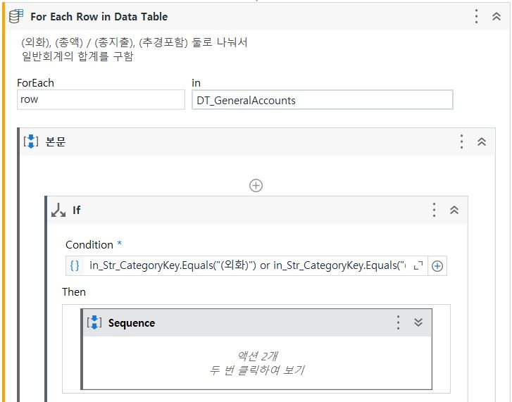
프로세스 반복 구간
엑셀 출력 소스코드
Notes:
© Copyright Showeet.com – Creative & Free PowerPoint Templates

Slide 14
프로세스 반복 구간
항목별 8회 반복
작년, 올해 2회 반복
일반회계, 기타 엑셀에 출력
Notes:
© Copyright Showeet.com – Creative & Free PowerPoint Templates

Slide 15
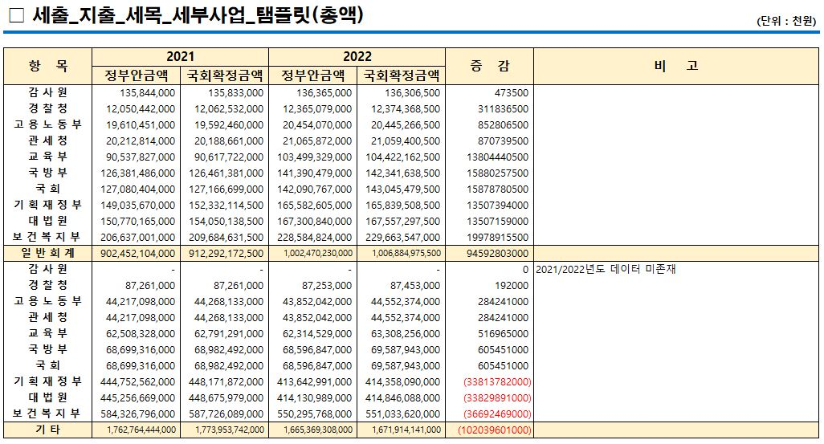
프로세스 종료
비고 확인
Notes:
© Copyright Showeet.com – Creative & Free PowerPoint Templates

Slide 16
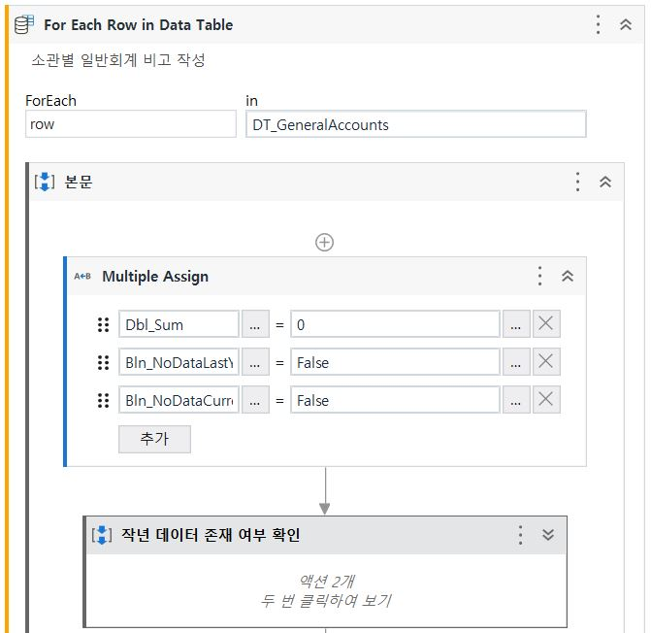
프로세스 종료
비고 확인 소스코드
Notes:
© Copyright Showeet.com – Creative & Free PowerPoint Templates

Slide 17
프로세스 예외 처리
02
프로세스 실행 중 예외 처리
Notes:
© Copyright Showeet.com – Creative & Free PowerPoint Templates

Slide 18
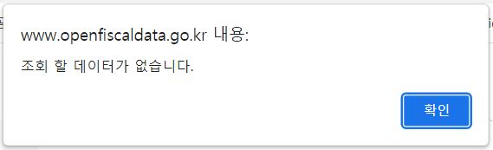
프로세스 예외 처리 1
1. Delay
2. Element Exists
3. 클릭 시뮬레이트
4. 형식 시뮬레이트
Notes:
© Copyright Showeet.com – Creative & Free PowerPoint Templates

Slide 19
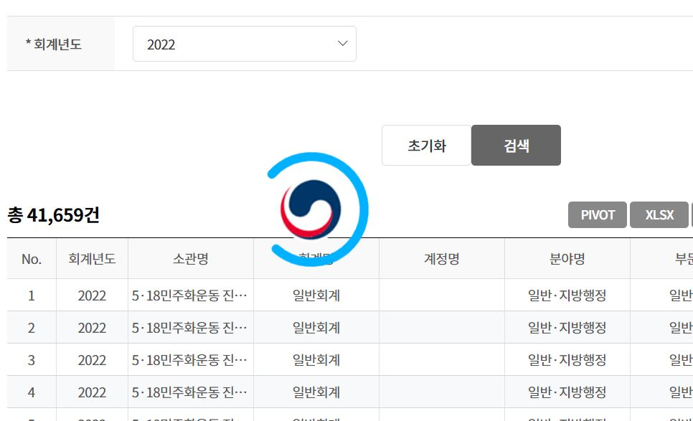
프로세스 예외 처리 1
Notes:
© Copyright Showeet.com – Creative & Free PowerPoint Templates

Slide 20
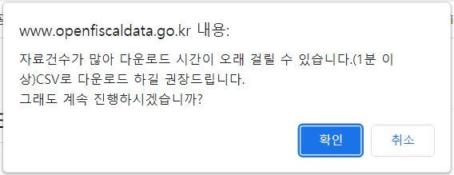
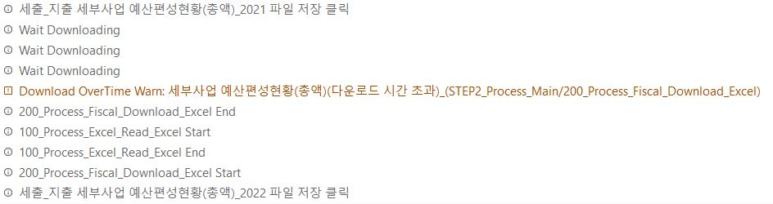
프로세스 예외 처리 2
Notes:
© Copyright Showeet.com – Creative & Free PowerPoint Templates

Slide 21
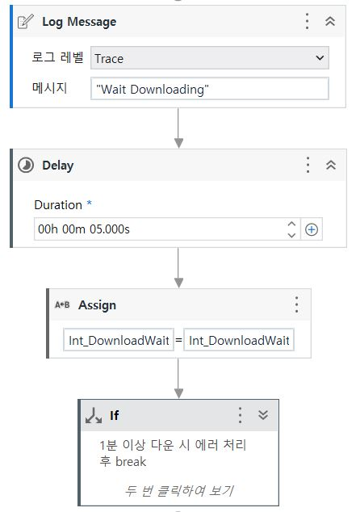
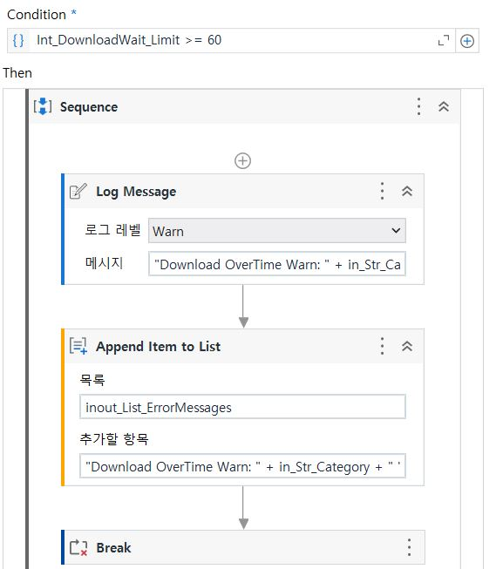
프로세스 예외 처리 2
1분 이상 다운로드 소스코드
Notes:
© Copyright Showeet.com – Creative & Free PowerPoint Templates

Slide 22
프로젝트 수행 결과
02
프로젝트 수행 결과
Notes:
© Copyright Showeet.com – Creative & Free PowerPoint Templates

Slide 23
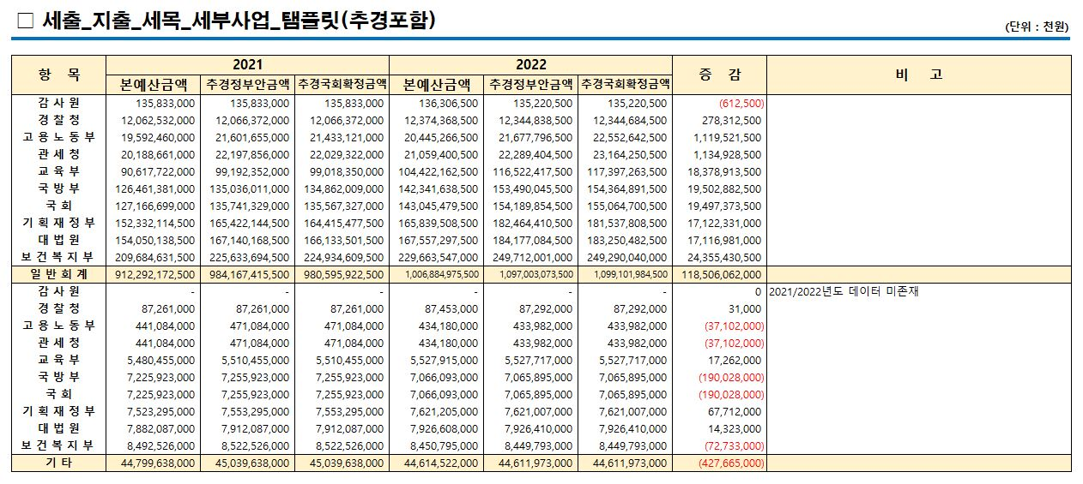
프로젝트 수행 결과
Notes:
© Copyright Showeet.com – Creative & Free PowerPoint Templates

Slide 24
자체 평가 의견
03
노력한 점 및 프로젝트 소감
Notes:
© Copyright Showeet.com – Creative & Free PowerPoint Templates

Slide 25
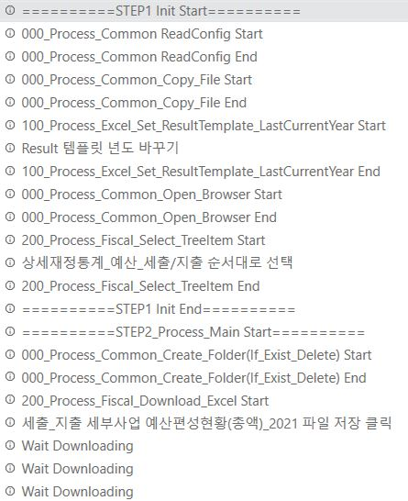

프로젝트 중 노력한 점
로그
주석
Notes:
© Copyright Showeet.com – Creative & Free PowerPoint Templates

Slide 26
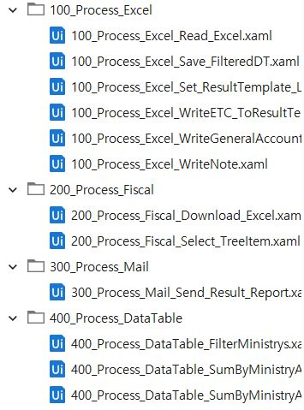
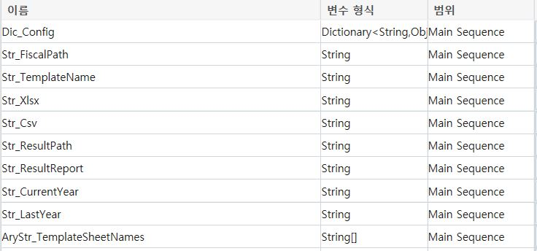
프로젝트 중 노력한 점
프로젝트명
변수명
Notes:
© Copyright Showeet.com – Creative & Free PowerPoint Templates

Slide 27
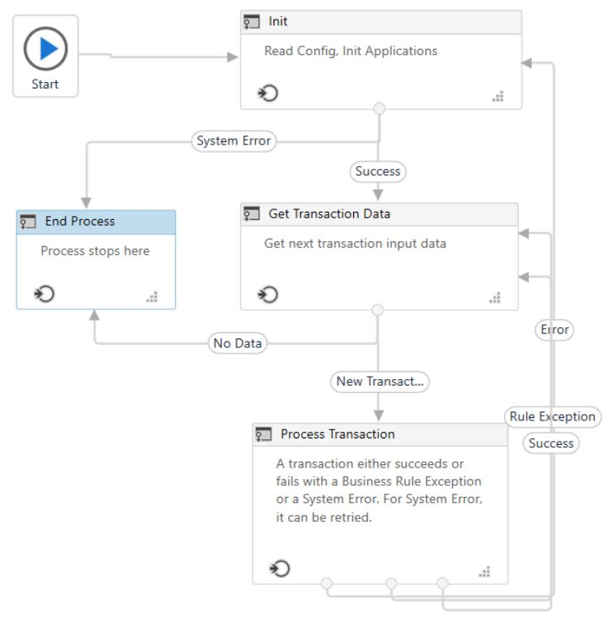
프로젝트 중 어려웠던 점
Robotic Enterprise Framework
Notes:
© Copyright Showeet.com – Creative & Free PowerPoint Templates

Slide 28
프로젝트 중 어려웠던 점
모듈화
작년 올해 한 번에 다운로드
작년 올해 일반회계 통합
작년 올해 기타 통합
Notes:
© Copyright Showeet.com – Creative & Free PowerPoint Templates

Slide 29
프로젝트 중 어려웠던 점
모듈화
년도를 나눠서 다운로드
해당 년도 일반회계 출력
해당 년도 기타 출력
Notes:
© Copyright Showeet.com – Creative & Free PowerPoint Templates

Slide 30
프로젝트 중 어려웠던 점
Config 파일
Dic_CategoryColumns
- Category_Keys (외화),(총액),(총지출),(추경포함)
- Category_ColumnValues 정부안금액(달러),국회확정금액(달러)/ 정부안금액(천원),국회확정금액(천원)/ 전년도국회확정금액(천원),정부안금액(천원),국회확정금액(천원)/ 본예산금액(천원),추경정부안금액(천원),추경국회확정금액(천원)
Notes:
© Copyright Showeet.com – Creative & Free PowerPoint Templates

Slide 31
프로젝트 소감
변수명, 인수명, 프로젝트명 개발규칙에 맞춰서 개발해야 하는 조건이 어려웠음
Config 파일로 유동적인 값을 따로 관리하는 어색함
협업을 위한 로그와 주석의 중요성
기초체력인 설계와 모듈화의 중요성
한줄평 : 개발자의 가장 중요한 역량? 검색능력 -> 설계, 모듈화
Notes:
© Copyright Showeet.com – Creative & Free PowerPoint Templates

Slide 32
시연 동영상
04
동영상 시청
Notes:
© Copyright Showeet.com – Creative & Free PowerPoint Templates

Slide 33
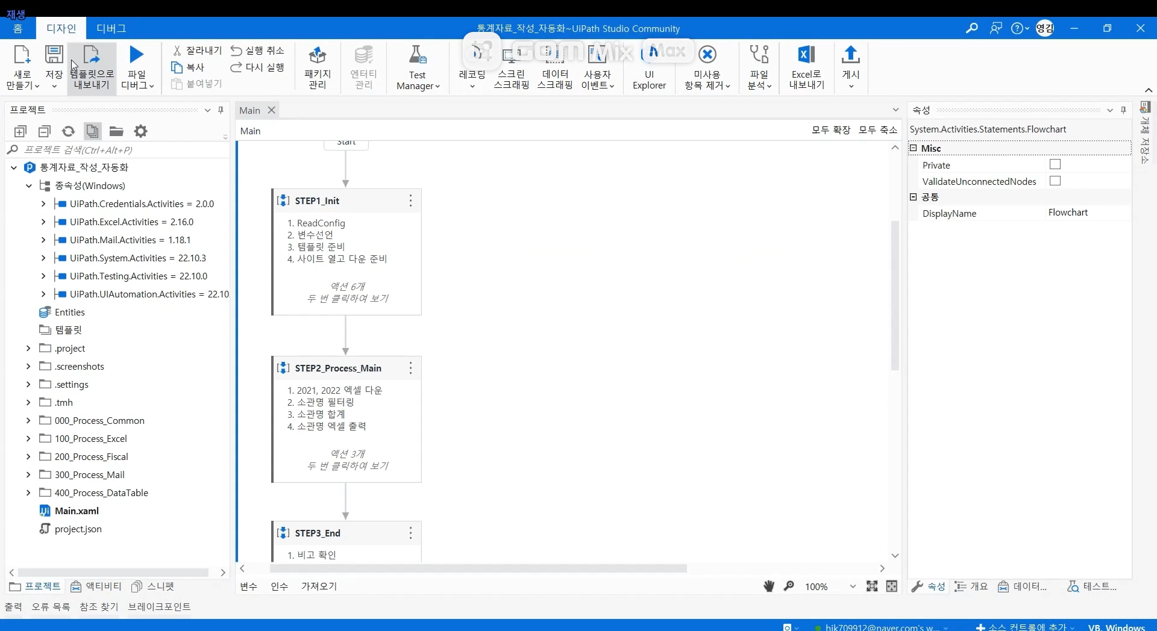
시연 동영상
Notes:
© Copyright Showeet.com – Creative & Free PowerPoint Templates

Slide 34
Notes:
© Copyright Showeet.com – Creative & Free PowerPoint Templates

